Slide 1

শুভেচ্ছা

Slide 2

পরিচিতি
আসমা আক্তার
প্রধান শিক্ষক
ভারেল্লা সরকারি প্রাথমিক বিদ্যালয়
বুড়িচং , কুমিল্লা ।

Slide 3

শ্রেণি-চতুর্থ
বিষয়- গণিত
সাধারণ ভগ্নাংশ

Slide 4
শিখনফল
১।ভগ্নাংশ সম্পর্কে ধারনা লাভ করবে ।
২।হর ও লব আলাদা করতে পারবে ।

Slide 5
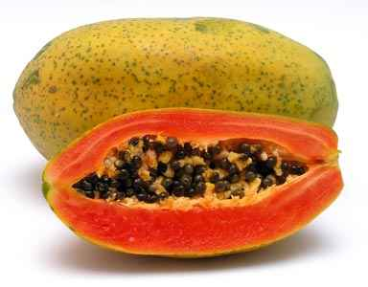
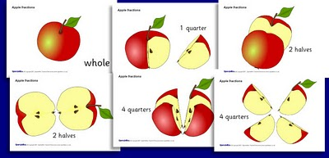
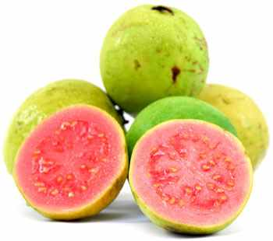
এসো ছবি দেখি

Slide 6
পাঠের শিরোনাম
সাধারন ভগ্নাংশ

Slide 7
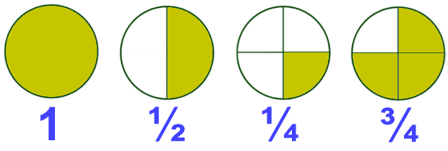

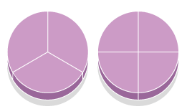
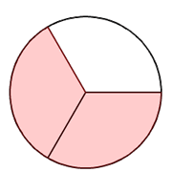
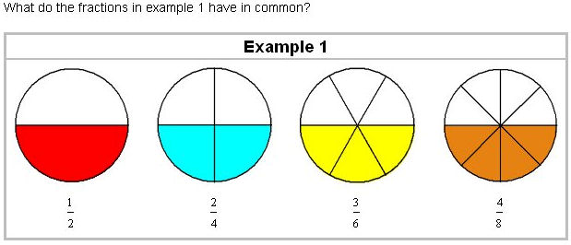
১

Slide 8
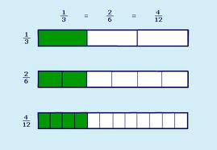
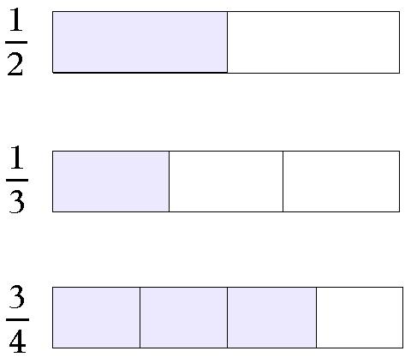
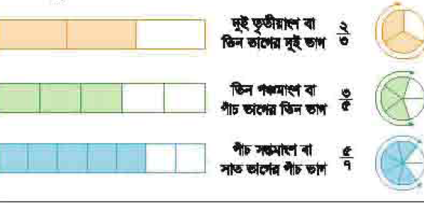

Slide 9
আমি লব।
আমি সব সময়
উপরে থাকি।
লব - ৩
হর - ৭
আমি হর ।
আমি সব সময়
নীচে থাকি।

Slide 10
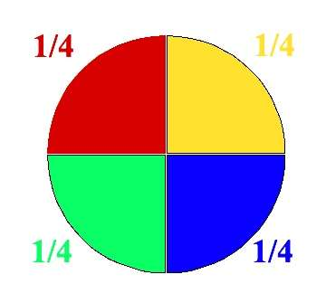
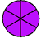
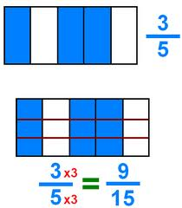

দলীয় কাজ
চিত্রগুলো দেখে ভগ্নাংশ আকারে খাতায় লিখ

Slide 11
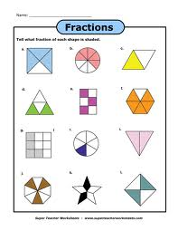

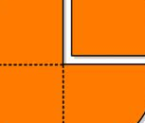
মূল্যায়ন
নীচের ভগ্নাংশগুলো থেকে লব ও হর আলাদা করে খাতায় লিখ

Slide 12
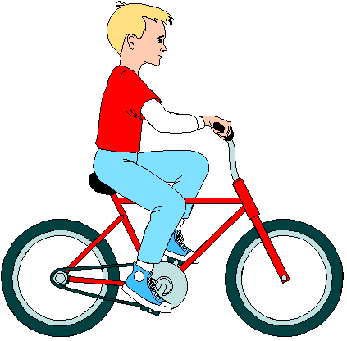
আবার দেখা হবে

